Slide 1
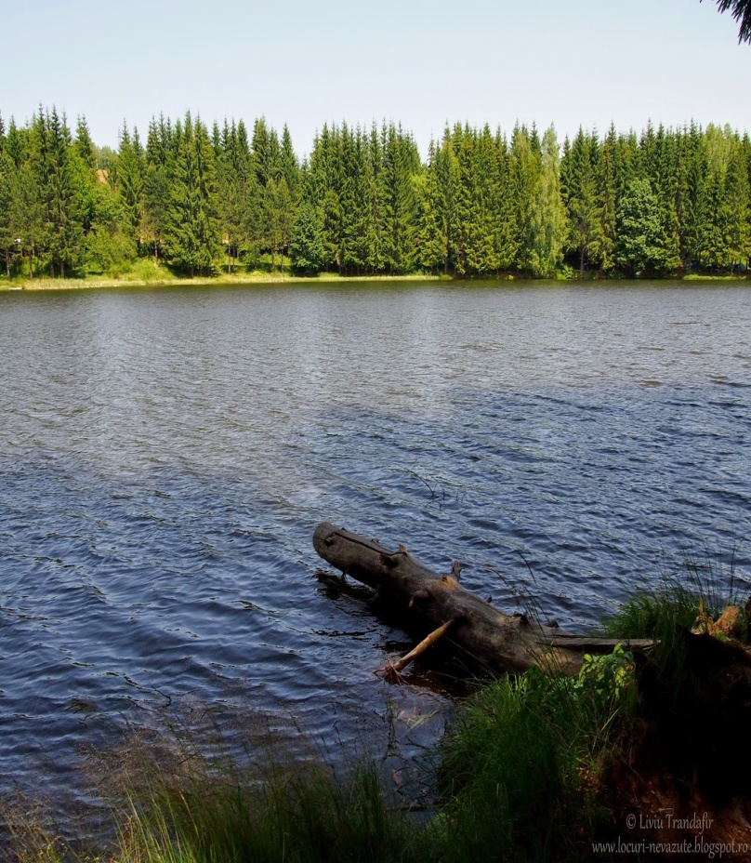
Apele curgatoare si statatoare din europa
Ghinea Larisa Elena Modul 3 – Hidrografie Clasa a IX a A Prof. Ardeiu Daniela

Slide 2
Apele curgatoare
Apa curgătoare este o apă care curge pe o albie și se varsă în altă apă, curgătoare sau stătătoare (lac, mare sau ocean).
În categoria "ape curgătoare" se încadrează următoarele tipuri de cursuri de apă dulce:
curs de apă periodic
Torent
curs de apă permanent natural
Pârâu;
Râu;
Fluviu.
curs de apă permanent artificial
Canal (geografie)
O porțiune dintr-o apă curgătoare, în care apa curge lin și albia prezintă o adâncitură, de obicei săpată în stâncă, se numește galdan.
Râurile, sau alte corpuri de apă curgătoare, nu transportă numai apă ci și sedimente și aluviuni (scurgere solidă). În zonele cu viteză mică de curgere, acestea se depun și duc la colmatarea albiei.
Un curs de apă subteran se numește acvifer. În subteran, apa curge prin pământul poros, de obicei prin pietriș și uneori prin nisip, similar cu apa de suprafață, sub formă de râuri. Apa este reținută în formă de lacuri subterane în zonele cu pământ neporos, de obicei stâncă sau argilă. Poate ieși la suprafață ca izvor, uneori ca izbuc. Izbuc se numește locul de ieșire la suprafață, de obicei virulentă, a unui curs de apă subteran. Ieșirea apei se poate face fie permanent, fie cu intermitențe, la intervale de timp foarte precise.
Atunci când o apă curgătoare trece prin zone cu relief accidentat, se produce uneori o cădere de apă, care poartă denumirea de cascadă.
Prin opoziție, apă stătătoare sau apă stagnantă se numește acea apă imobilă, care se adună în depresiuni, respectiv în lacuri, în bălți, mlaștini sau în alte formațiuni acvatice

Slide 3
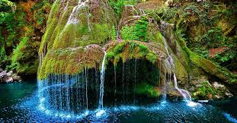
Cascada Bigar (Romania)
Cascada Bigăr, cu siguranță una dintre cele mai frumoase din România, se află în județul Caraș-Severin, între localitățile Anina și Bozovici, pe Cheile Minișului, în Parcul Național Cheile Nerei-Beușnița. Accesul este extrem de facil, cascada aflându-se la câțiva metri de șoseaua DN57B, la punctul numit „Paralela 45“. Este formată de apele cristaline ale izbucului Bigăr, un afluent al Minișului. ce se repede tumultuos la suprafață, la ceva mai mult de 200 m mai în sus de râu. De la „nașterea” sa de sub uriașul zid de stâncă și până la impunătoarea cascadă ce-i poartă numele, izbucul le oferă turiștilor alte zeci de cascade mai mari sau mai mici. Dar și senzația de întoarcere în preistorie. La fel de spectaculoase sunt și Cheile Minișului, de o măreție ce impune respect și îndeamnă la meditație. Un pod de lemn leagă șoseaua de celălalt mal, pe care nu doar că se poate vizita cursul izbucului Bigăr, ci se și poate face un popas. Totodată, se poate coborî până la apele Minișului, de unde se poate vedea cascada Bigăr și din alte perspective. Pe același mal a fost construit și un pavilion pentru turiști. Cascada Bigăr este unică în felul ei tocmai datorită „faldurilor” create de izbucul Bigăr, prin permanenta depunere de calcar, și care atârnă ca niște poale peste apele Minișului. Este ceea ce a și atras atenția celor de la National Geographic, care au considerat-o a fi una dintre cele mai frumoase cascade din lume.

Slide 4
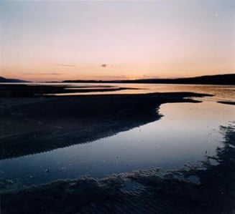
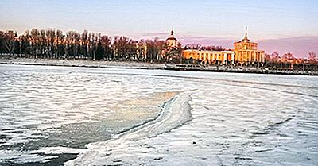
Fluviul Volga ( Rusia )
Volga este cel mai mare fluviu din Europa din punct de vedere al lungimii, al revărsării și al bazinului de colectare. Volga este considerat râul național al Rusiei și traversează 11 dintre cele mai mari 20 de orașe ale Rusiei. În Rusia, Volga este cunoscută sub numele de „Bолга” cuvânt ce este înrudit cu un cuvânt slavic și anume „umezeala”, „umiditate”.
Fluviul Volga aparține bazinului Mării Caspice. Izvorăște din Dealurile Valdai, la 225 metri deasupra nivelului mării, la N-V de Moscova și la aproximativ 320 de kilometri S-E de Sankt Petersburg. Volga trece la est de Lacul Sterj, Tver, Dubna, Rîbinsk, Iaroslavl, Nijni Novgorod și Kazan. De acolo se îndreaptă spre sud și trece pe lânga Ulianovsk, Togliatti, Samara, Saratov și Volgograd, apoi se varsă în Marea Caspică, lângă Astrahan, care se află la 28 de metri sub nivelul mării.
Cea mai strategică întorsură a Volgăi este atunci când se îndreaptă către Don (unul din cele mai mari râuri al Rusiei). Volgograd, fostul Stalingrad este localizat aici.
Fluviul Volga are foarte mulți afluenți, cei mai importanți fiind Kama, Oka, Vetluga și Sura. Volga împreună cu afluenții săi formează sistemul fluviului Volga, care drenează aproape 1.350.000 km² în cea mai populată zonă a Rusiei. Delta Volgăi are o lungime de aproape 160 km și cuprinde peste 500 de canale și numeroase râuri mai mici. Este cel mai mare estuar din Europa și este singurul loc din Rusia unde se pot întâlni specii de pelicani, flamingo și lotisi. În timpul iernii o mare parte din lungimea Volgăi îngheață timp de aproximativ 3 luni.

Slide 5
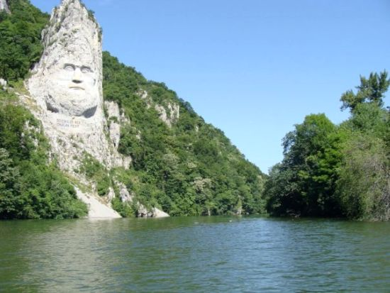
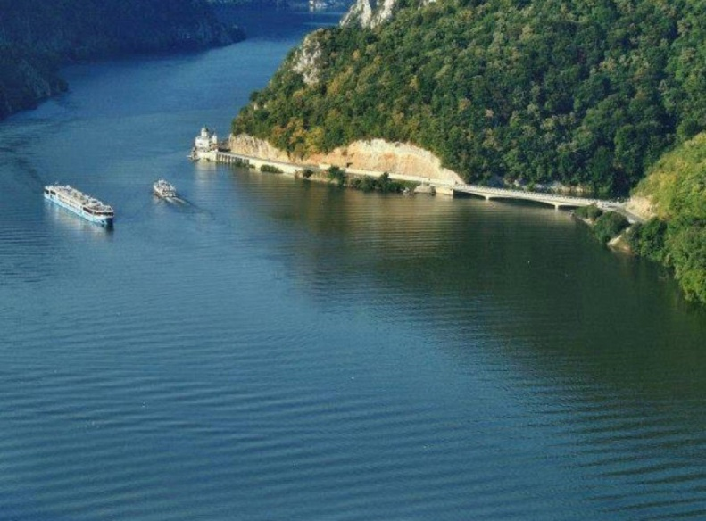
Dunărea
Dunărea este al doilea fluviu ca lungime din Europa (după Volga). Izvorăște din Munții Pădurea Neagră (Germania) sub forma a două râuri numite Brigach și Breg ce izvorăsc de sub vârful Kandel (1241m) și se unesc în orașul Donaueschingen (altitudine: 678 m) la cca 1 km est de castelul Fürstenberg. Numele german al fluviului este Donau, pronunțat /'do.nau/. Dunărea curge către sud-est, pe o distanță de 2.858 km, până la Marea Neagră. La vărsarea fluviului în Marea Neagră s-a format Delta Dunării.
Dunărea este un important drum fluvial internațional, curgând prin 10 țări (Germania, Austria, Slovacia, Ungaria, Croația, Serbia, România, Bulgaria, Republica Moldova, Ucraina) și are afluenți din alte șapte țări. Trece prin patru capitale de stat: Viena, Bratislava, Budapesta și Belgrad.
Dunărea are un bazin de colectare de peste 800.000 km², care reprezintă 8% din teritoriul Europei, aici trăind 10% dintre europeni. Rețeaua hidrografică a bazinului dunărean este alcătuită din aproximativ 120 râuri importante. Cel mai lung este Tisa (965 km)^{[1]}, afluentul cu debitul cel mai mare este Sava, iar afluentul cu cel mai mare bazin hidrografic este tot Tisa. Doi afluenți importanți au același nume: râul Morava din Slovacia și râul Morava din Serbia.

Slide 6
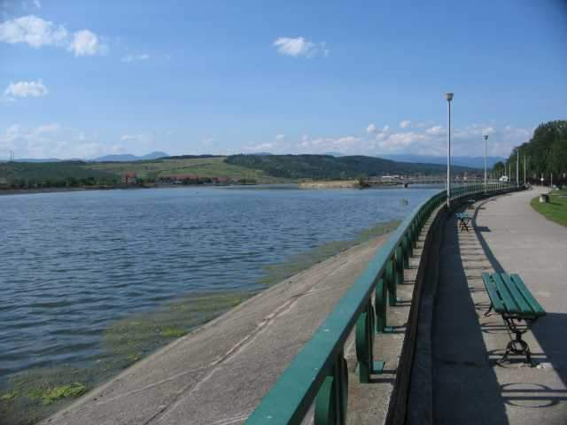
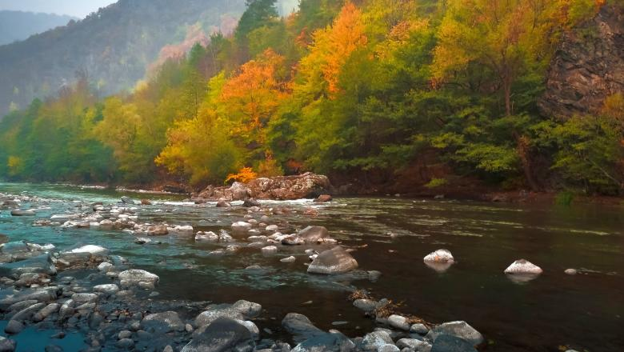
Raul Jiu ( Romania )
Jiul este un râu în sudul României. Se formează prin unirea Jiului de Est cu Jiul de Vest în apropiere de Petroșani. Jiul cu izvoarele în Carpații Meridionali (în Godeanu și în Parâng), străbate mai multe unități geografice (Depresiunea Petroșani, Depresiunea Târgu Jiu, Podișul Getic, Câmpia Română) și primește ca afluenți principali Motrul și Gilortul.

Slide 7
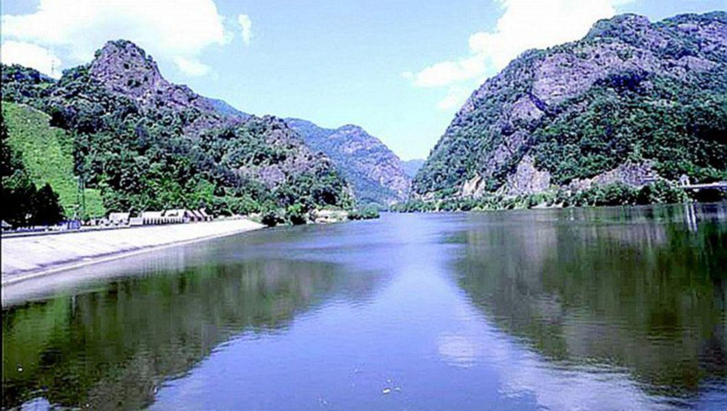
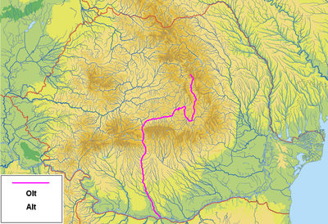
Raul Olt ( Romania)
Oltul este unul din cele mai importante râuri din România. Acesta izvorăște din Carpații Orientali, mai precis din Munții Giurgeu, de acolo de unde aceștia intră în contact cu Munții Hășmaș prin Trecătoarea Oltului. Râul Olt curge prin județele Harghita, Covasna, Brașov, Sibiu, Vâlcea, Olt și Teleorman.
Principalele orașe prin care trece sunt: Miercurea Ciuc, Sfântu Gheorghe, Făgăraș, Râmnicu Vâlcea și Slatina. Oltul se varsă în Dunăre lângă Turnu Măgurele, la Islaz.
Parcurge un traseu complex: Depresiunea Ciucului, Depresiunea Brașovului, Depresiunea Făgărașului, Defileul Turnu Roșu-Cozia, Subcarpații și Podișul Getic, Câmpia Română. Pe Olt există aproape 30 de lacuri de acumulare.
Are o lungime de 615 km.
În zona Defileului Turnu Roșu, are loc fenomenul de captare: Oltul muntean, având un bazin mai coborât, ajunge, prin eroziune regresivă, să atragă apele Oltului transilvănean, mărindu-și astfel bazinul și debitul.

Slide 8
Apele statatoare
Apa stătătoare este o întindere de apă imobilă în unele părți ale unui curs de apă, lac sau altă formație acvatică (depresiuni, respectiv în bălți, mlaștini etc.).
Deoarece o apă stătătoare, complet imobilă, sau o apă având o mișcare foarte lentă, suferă de obicei de un deficit de oxigen, ea mai poartă și denumirea de apă moartă.
Alimentarea apei stătătoare este un proces prin care apa stătătoare primește noi volume de apa. Se deosebesc următoarele procese:
alimentare superficială (prin scurgere de suprafață):
pluvială (din ploi),
nivală (din zăpezi),
pluvio-nivală (din ploi și zăpezi),
glaciară (din ghețari),
alimentare subterană (din ape subterane).

Slide 9
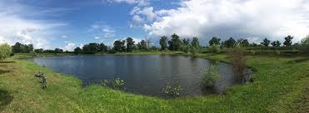
Balta
O baltă este un corp de apă stătătoare, de adâncime mică și cu o suprafață mai mică decât un lac. Pentru viețuitoare, este un mediu biotic natural acvatic. ^{[1]}
În general, bălțile se formează prin: inundații, ploi abundente sau topirea zăpezii.
La marginea bălții cresc: trestie, papură, salcii și stuf etc. Există și plante plutitoare: nufăr alb, nufăr galben, alge și lintiță.
Păsările specifice acestui biotop sunt: barza, rața sălbatică, lișita, etc, peștii sunt crapul, somnul ,roșioara, țiparul, carasul și știuca. De asemenea se întâlnesc reptile (șerpi) și amfibieni (broaște) și alte vietăți mici insecte, libelule, țânțari, lipitori, viermi și melci.

Slide 10
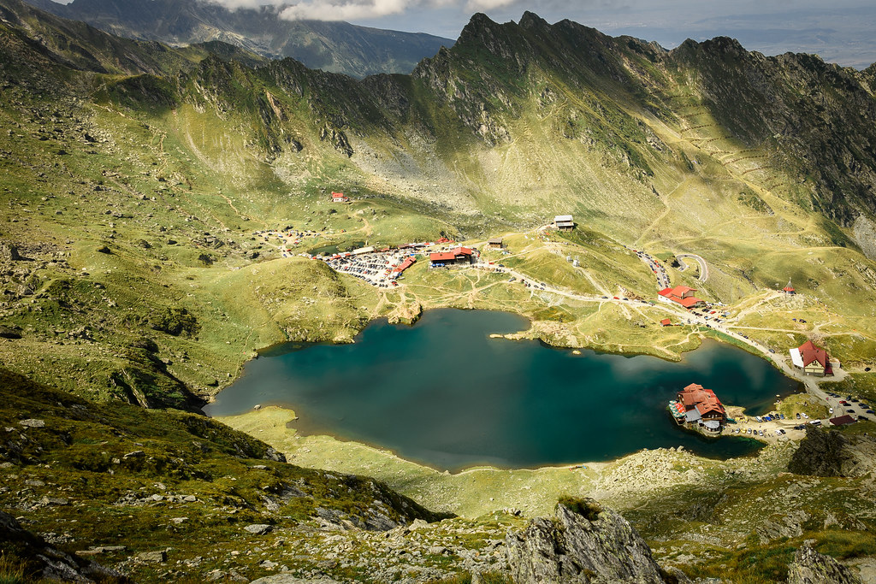
Lacul Bâlea ( Romania )
Lacul Bâlea este un lac glaciar (format în circ glaciar) situat la o altitudine de 2034 m, în Munții Făgăraș, Județul Sibiu. Dimensiunile lacului sunt: 360 m în lungime, suprafața de 46508 m² și adâncimea de 11,35 m. În anul 1932 lacul Bâlea și o suprafață de circa 180 ha în jurul lacului au fost declarate rezervație naturală.
Cea mai veche atestare a unei ascensiuni în acest masiv a fost consemnată de către doctorul G. Lindner în jurul anului 1700, în regiunea Bâlea-Valea Doamnei. Înainte de anul 1750 o nouă mențiune precizează prezența în zonă a căpitanului Jacob Zultner, cu scopuri geografice și legate de trasarea graniței.
Un rol important în promovarea turismului l-a avut în această zonă Societatea Carpatină a Transilvaniei (SKV) – Siebenbürgischer Karpatenverein – înființată la Sibiu în anul 1880. SKV a construit mai multe drumuri de acces în munte, a efectuat un număr important de marcaje și a organizat numeroase ascensiuni de vară și iarnă, multe dintre ele în premieră. În anul 1975, pentru facilitarea accesului la cabană și la traseele de creastă, s-a amenajat linia de telecabină.
Lacul Bâlea se află la circa 77 km de la orașele Sibiu, 68 km Făgăraș și 85 km de la Curtea de Argeș. În timpul verii se poate ajunge cu automobilul, pe drumul Transfăgărășan, iar în restul timpului cu telecabina, de la cabana Bâlea Cascadă din apropierea cascadei Bâlea. În Munții Făgăraș se mai află și lacurile Capra, Podrăgel, Podragu, Avrig, Urlea, etc.
În anul 2006 a fost construit în apropierea lacului Bâlea primul hotel de gheață din Europa de Est în forma unui iglu de 16 locuri. Acesta se construiește în fiecare an, în timpul iernii, în perioada ianuarie - martie, din blocurile de gheață luate din lacul Bâlea.

Slide 11
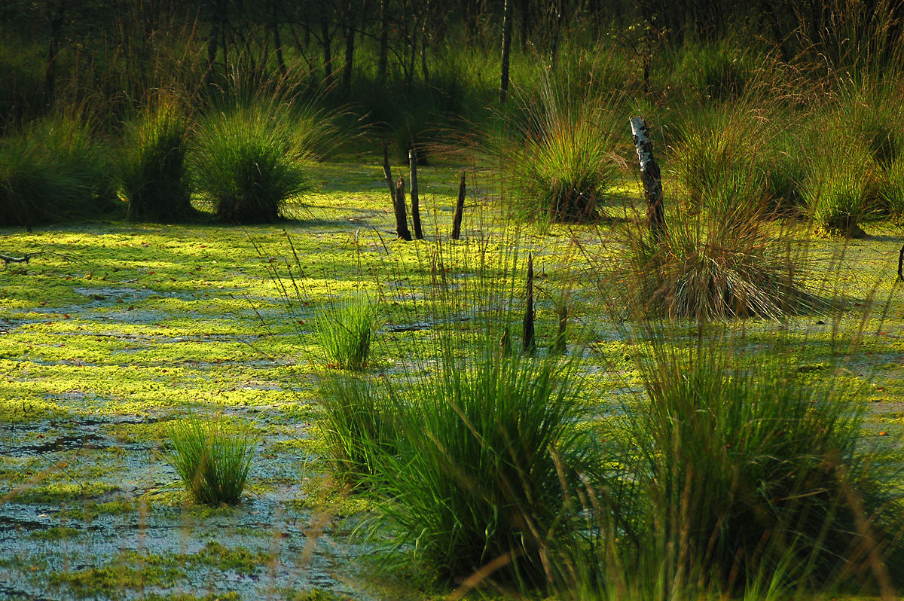
Turbăria
Turbăria (mlaștina, smârcul sau tinovul) este un biotop caracterizat printr-un teren umed mlăștinos, un loc mocirlos (acoperit cu vegetație), un ochi de apă pe un teren mlăștinos. Din punct de vedere al reliefului, turbăria (mlaștina) se formează într-o depresiune de teren, fără scurgere, pe care se adună și stagnează apa într-un strat subțire, deseori nepermanent.
Se deosebesc:
Turbăria (mlaștina oligotrofă) de platou și altitudine, situată la o înălțime relativ mare, cu o floră și faună specifică, cu precădere mușchi. În regiune se găsesc depozite de turbă, exploatarea lor și agricultura intensivă periclitând echilibrul ecologic al regiunii. Asemenea regiuni mai mari se pot aminti în Siberia de Vest și Canada.
Smârcul sau tinovul (mlaștina eutrofă), situată la o altitudine relativ joasă. Acestea sunt situate pe terenuri plane sau ușor concave unde pânza de apă freatică este aproape de suprafață, pe cursurile inferioare ale unor ape curgătoare bogate în meandre sau la gurile lor de vărsare, precum Delta Dunării.

Slide 12
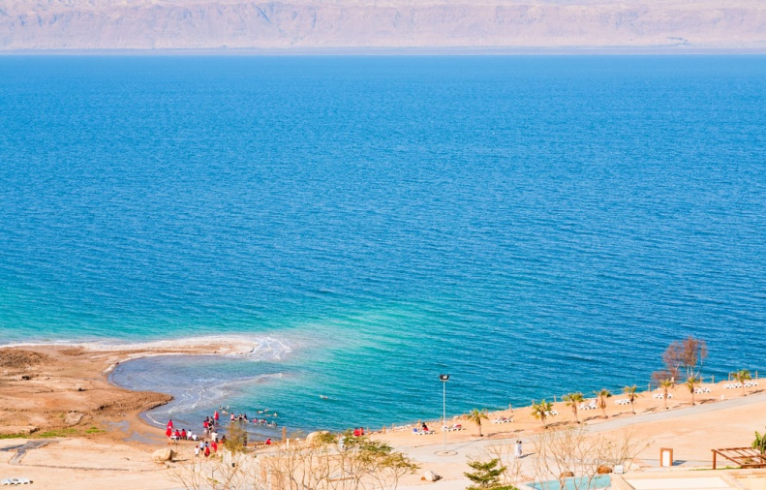
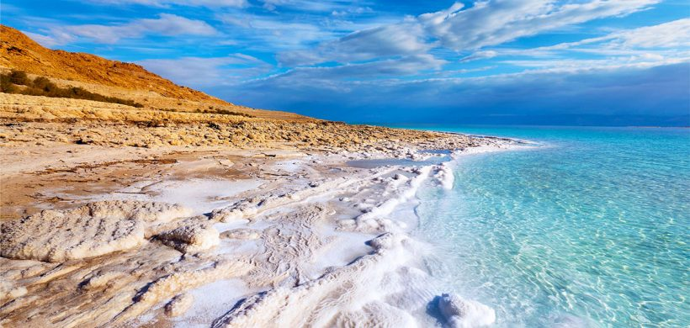
Marea Moartă
Marea Moartă, în ebraică (ים המלח) Yam HaMelach, respectiv în arabă „Marea Sărată“ (este un lac (mare închisă) fără legătură cu oceanul planetar. Apa sărată este adunată aici în depresiunea Iordanului care este continuarea nordică a „Marelui rift sau Marea falie Siro-Africană”. Singura apă curgătoare care o alimentează este râul Iordan, care este granița naturală dintre Israel, Cisiordania și Iordania, iar iarna, în anotimpul ploios, o parte din șuvoaiele de apă care se adună din deșertul înconjurător se scurg tot aici.
Marea Moartă are oglinda apei la 427 m sub nivelul mării, țărmul înconjurător fiind astfel terenul uscat cu altitudinea cea mai joasă de pe glob, marea deținând de asemenea recordul corpului de apă cel mai jos de pe pământ. Nivelul apei scade în fiecare an cu aproximativ un metru, un proces care accelerează, existând pericolul de secare a mării.
Conținutul total de săruri, adică salinitatea apei, a ajuns în 2011 la 34.2%, acesta fiind unul din cele mai sărate corpuri de apă din lume, de 9.6 ori mai sărat decât oceanul planetar. Conținutul extrem de săruri este foarte neprielnic vieții și de aici numele de Marea Moartă.
Alte recorduri: este corpul de apă cu cea mai mare concentrație de brom din lume și lacul hipersalin cel mai adânc de pe pământ (306 metri).

Slide 13
Multumesc pentru vizionare !

